Slide 1
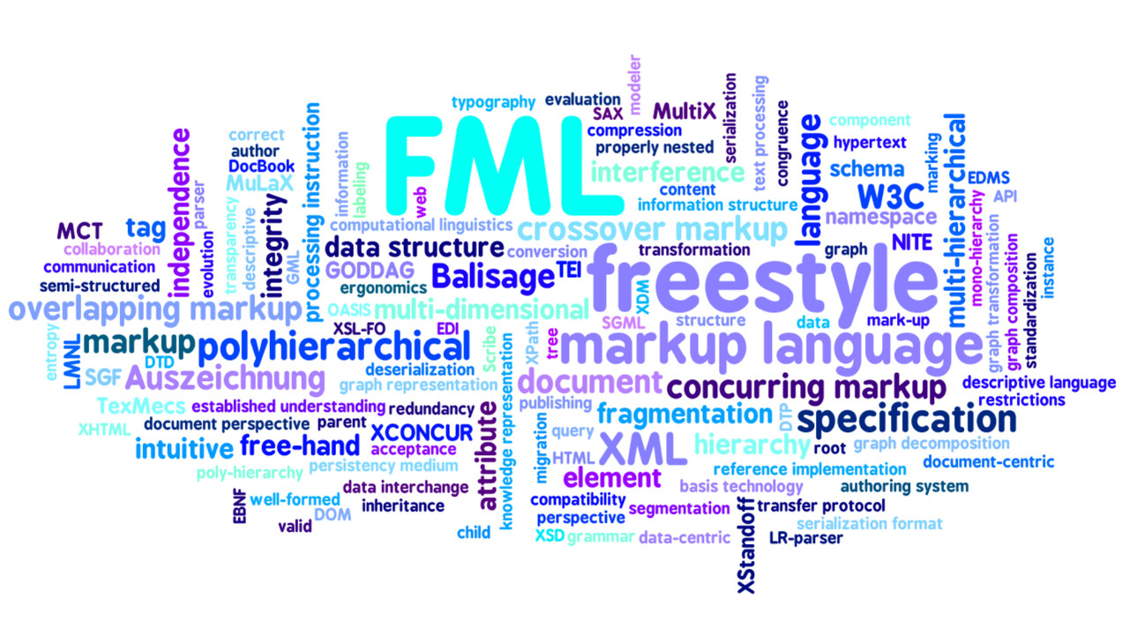
UD6 - XSD
Lenguajes de Marcas y Sistemas de Gestión de Información
Notes:
‹#›

Slide 2
Contenido
Introducción
Elementos
Elementos complejos
Elementos simples
Cardinalidad de los elementos
Orden de los elementos
Atributos
Restricciones
Estructura de un esquema XSD
Poniéndolo todo junto
Definición de elementos
Modelos de diseño
Documentación de esquemas
‹#›

Slide 3
1. Introducción (I)
XML Schema, también conocido como XSD (XML Schema Definition) es un lenguaje que nos permitirá establecer la estructura o esquema de un documento XML.
Surgido en el año 2001 no sería hasta el año 2004 cuando la W3C publicó la versión 1.1 que se considera la primera versión estable del lenguaje y es la versión utilizada hasta día de hoy.
En el futuro, debería reemplazar a DTD convirtiéndose en el estándar de la industria para la definición de modelos para documentos XML.
‹#›

Slide 4
1. Introducción (II)
Las principales carácteristicas de XSD son:
Define qué elementos pueden aparecer en un XML.
Define qué atributos pueden aparecer en un XML.
Define qué elementos son compuestos, indicando qué elementos hijos deben aparecer y en qué orden.
Define qué elementos pueden ser vacíos o qué elementos pueden incluir texto asociado.
Define qué tipos de dato pueden utilizarse en cada elemento o atributo.
Define la obligatoriedad de elementos y atributos.
Permite definir la longitud o tamaño de los elementos.
Permite definir el número exacto de los elementos hijos (Cardinalidad).
‹#›

Slide 5
1. Introducción (III)
Como vemos, XSD apenas aporta funcionalidad sobre lo visto el DTD.
Sin embargo, son notables las ventajas que hacen que este lenguaje sea claramente superior:
Está basado en XML por lo que no es necesario aprender un nuevo lenguaje.
Es fácilmente extensible a cambios y futuras modificaciones.
Soporta el uso de espacios de nombres.
Permite definir de manera clara los tipos de datos que vamos a utilizar en nuestro documento.
‹#›

Slide 6
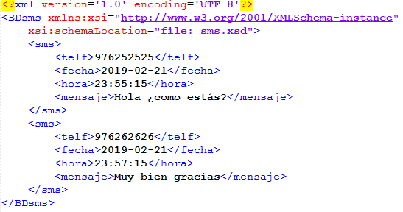
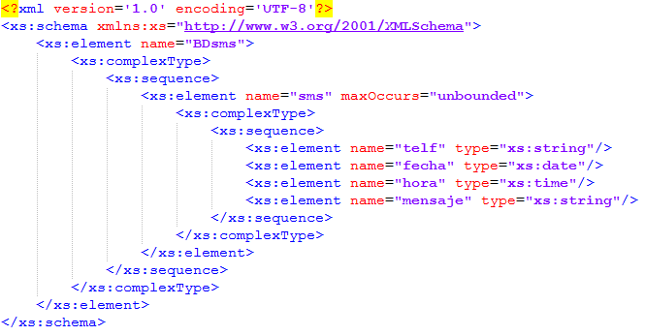
1. Introducción (IV)
Ejemplo:
XML XSD: sms.xsd
‹#›

Slide 7
2. Elementos (I)
XSD permite definir dos tipos de elementos:
Elementos simples → Elementos que únicamente contienen un literal en su interior, serían el equivalente a los elementos de tipo #PCDATA en DTD.
Elementos complejos → Son aquellos que:
Cuando contiene uno o más elementos y/o atributos en su interior
Un elemento complejo puede estar vacío, es decir, no contener elementos ni texto, pero sí tener al menos un atributo.
Un elemento complejo puede contener contenido mixto, es decir, contener uno o más elementos, además de texto. Por otra parte, podría tener atributos, o no.
‹#›

Slide 8
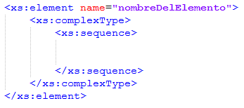
2. Elementos (II)
Elementos Complejos (I)
Para definirlos debemos usar la siguiente sintaxis:
xs:element → Indica que vamos a definir un elemento
name → Nombre del elemento.
xs:complexType → Indica que el elemento definido inmediatamente sobre él es un elemento complejo.
xs:sequence → indica que los elementos que irán a continuación se colocan en ese orden, otros posible valores serían xs:all y xs:choice. (ver punto 2.4. Orden de los elementos más adelante).
‹#›

Slide 9
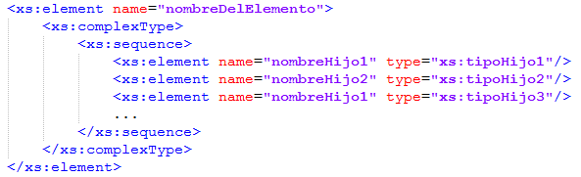
2. Elementos (III)
Elementos Complejos (II)
El uso principal de estos elementos complejos es el de albergar diferentes elementos hijos.
Cuando un elemento contiene diferentes hijos se dice que contiene una secuencia de elementos. Para definirlo usaremos la siguiente sintaxis:
‹#›

Slide 10
2. Elementos (IV)
Elementos Simples (I)
XSD nos permite definir tipos para los elementos simples del mismo modo que hacemos en lenguajes como SQL, C/C++ o Java.
La sintaxis para definir un elemento es la siguiente:
<xs:element name="nombreElemento" type="xs:tipoElemento"/>
xs:element → Indica que vamos a definir un elemento
name → Nombre del elemento.
type → tipo de dato que almacenará este elemento simple
Si se quiere indicar que un valor es fijo (fixed), se puede escribir, por ejemplo:
<xs:element name="mes" type="xs:string" fixed="agosto"/>
Si se quiere indicar que tiene un valor por defecto (default), se puede escribir, por ejemplo:
<xs:element name="mes" type="xs:string" default="agosto"/>
‹#›

Slide 11
2. Elementos (V)
Elementos Simples (tipos de datos más usuales) (II)
TIPO DE DATO | USO
xs:string | Permite almacenar cadenas de texto con cualquier combinación de caracteres alfanuméricos.
xs:date | Permite almacenar fechas con formato anglosajón (AAAA-MM-DD).
xs:time | Permite almacenar horas con formato (HH:MM:SS)
xs:dateTime | Permite almacenar instantes (fecha+hora) con formato (aaaa-mm-ddThh:mm:ss).
xs:integer | Permite almacenar números enteros
xs:decimal | Permite almacenar números decimales
xs:boolean | Permite almacenar valores booleanos (true/false)
‹#›

Slide 12

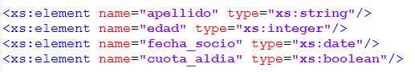
2. Elementos (VI)
Elementos Simples (Ejemplos) (III)
‹#›

Slide 13
2. Elementos (VII)
Cardinalidad de los elementos
Una de las grandes ventajas de XSD frente a DTD es la posibilidad de establecer el número de veces que un elemento puede aparecer.
Para ello usaremos los indicadores de ocurrencia:
<xs:maxOccurs> → Indica el número máximo de ocurrencias de un elemento.
<xs:minOccurs> → Indica el número mínimo de ocurrencias de un elemento.
En ambos casos el valor por defecto es 1, sin embargo podemos establecer un valor entero cualquiera para indicar una cardinalidad concreta o bien usar unbounded para indicar que se desconoce el valor máximo de ocurrencias.
<xs:element name=“sms” minOccurs=“2” maxOccurs=“2”>
<xs:element name=“sms” minOccurs=“0” maxOccurs=“unbounded”>
‹#›

Slide 14
2. Elementos (VIII)
Orden de los elementos
Podemos especificar el orden el que los elementos hijos deben aparecer:
<xs:sequence> → Ya lo conocemos. Establece el orden específico en que los elementos hijos deben aparecer dentro del padre.
<xs:choice> → Especifica que, entre los elementos hijos, sólo puede aparecer uno. (Similar a A|B en DTD).
<xs:all> → Especifica que todos los elementos hijos pueden aparecer en cualquier orden, siempre que aparezcan una única vez. Nota: Cuando se utiliza el indicador <xs:all> puede establecerse el indicador <minOccurs> a 0 o 1 y el indicador <maxOccurs> sólo se puede establecer en 1.
‹#›

Slide 15
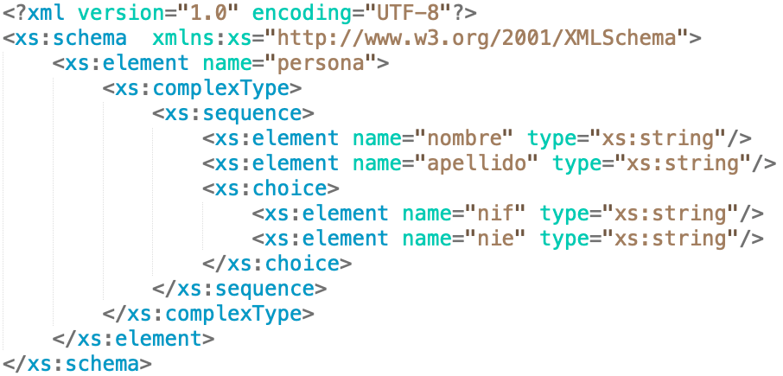
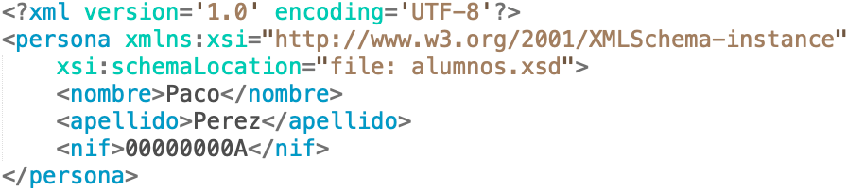
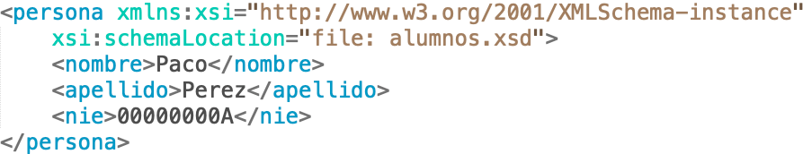
2. Elementos (IX)
Orden de los elementos (Ejemplo)
AMBOS SON VÁLIDOS
‹#›

Slide 16
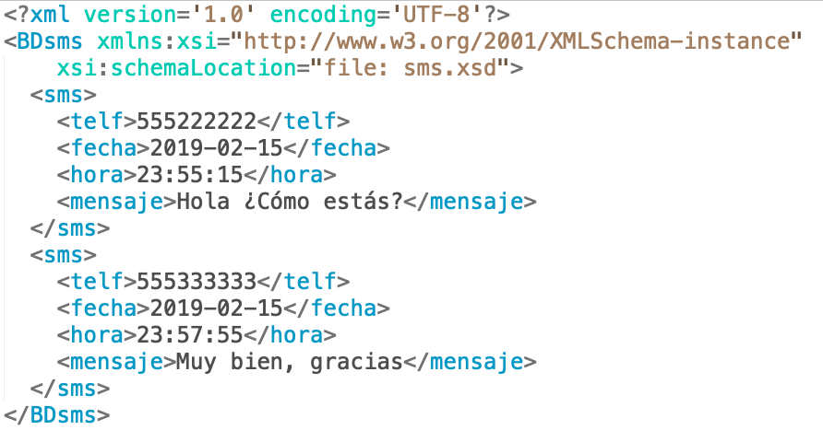
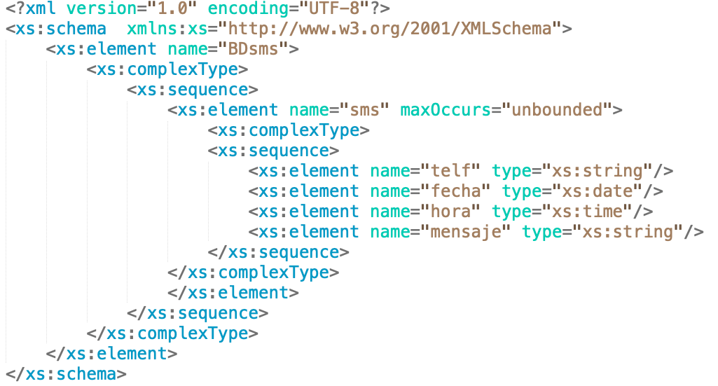
2. Elementos (X)
Orden de los elementos (Ejemplo)
‹#›

Slide 17
2. Elementos (XI)
Al elemento <xs:element> también podemos indicarle si es un ID o una referencia a uno o varios IDs:
type ID → Indica que es un ID único
type IDREF ó IDREFS -> referencia a uno (IDREF) o varios(IDREFS) IDs únicos existentes.
Schema:
<xs:element name="quote" type="xs:IDREF"/>
<xs:element name="footnote" type="xs:ID" maxOccurs=”unbounded”/>
Instance:
<quote>fn1</quote>
<footnote>fn1</footnote>
<footnote>fn2</footnote>
‹#›

Slide 18
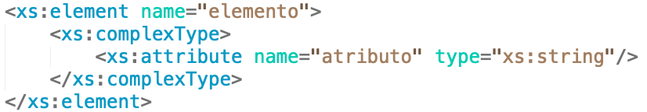
3. Atributos (I)
La sintaxis para definir atributos es declararlo como un tipo simple dentro de nuestro XSD, de este modo:
El tipo de los atributos es como en los elementos (xs:string, xs:decimal, xs:integer, xs:boolean, xs:date, xs:time, …)
Como vimos anteriormente, XSD considera elementos complejos a cualquier elemento que contenga:
Otros elementos
Atributos
Otros elementos y atributos.
Por tanto, para añadir atributos a un elemento debemos indicar que se trata de un elemento complejo.
‹#›

Slide 19
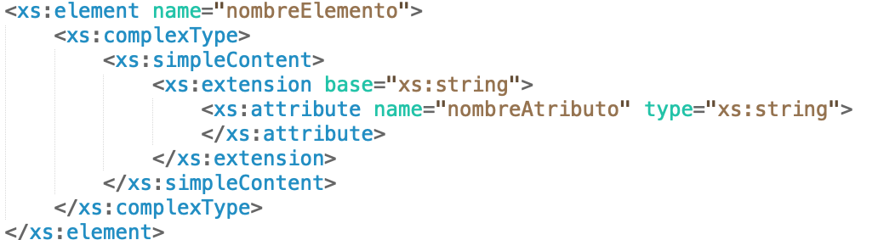
3. Atributos (II)
La sintaxis vista anteriormente nos serviría para definir un atributo perteneciente a un elemento complejo. Sin embargo, para poder añadir un atributo a un elemento simple debemos hacer uso de una nueva sintaxis.
Como decíamos, para XSD cualquier elemento con atributos es un elemento complejo pero se puede dar el caso en el que necesitemos un atributo en un elemento simple, es decir, en un elemento que tan sólo contenga texto.
Por ello, XSD nos provee de lo que se conoce como elementos simples extendidos, elementos complejos que son, en esencia, elementos simples con atributos. <xs:simpleContent>
‹#›

Slide 20
3. Atributos (III)
Al elemento <xs:attribute> podemos aplicarle los siguientes modificadores:
use → Indica si la existencia del atributo es opcional u obligatoria
optional (Valor por defecto) Por defecto, si no se indica nada, el atributo será opcional.
required
<xs:attribute name=“idEmple” type=“xs:integer” use=“required”/>
El atributo idEmple es obligatorio.
default → Establece un valor por defecto para el atributo en caso de que, en el documento XML ese atributo o elemento no tenga ningún valor.
<xs:attribute name=“moneda” type=“xs:string” default=“Euro”/>
En caso de que no se le asigne un valor al atributo moneda (O este no aparezca en el documento) su valor será Euro.
fixed → Único valor que puede contener un atributo en un documento XML.
<xs:attribute name=“unidad” type=“xs:string” fixed=“Minutos”/>
El valor del atributo unidad será siempre Minutos.
‹#›

Slide 21
3. Atributos (IV)
Al elemento <xs:attribute> también podemos indicarle si es un ID o una referencia a uno o varios IDs:
type ID → Indica que es un ID único
type IDREF ó IDREFS -> referencia a uno (IDREF) o varios(IDREFS) IDs únicos existentes.
Schema:
<xs:element name="quote">
<xs:complexType>
<xs:attribute name="refs" type="xs:IDREFS"/>
</xs:complexType>
</xs:element>
<xs:element name="footnote">
<xs:complexType>
<xs:attribute name="id" type="xs:ID" use="required"/>
</xs:complexType>
</xs:element>
Instance:
<quote refs="fn1 fn2"/>
<footnote id="fn1"/>
<footnote id="fn2"/>
‹#›

Slide 22
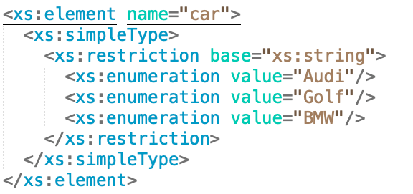
4. Restricciones (I)
Otra de las grandes ventajas que nos ofrece XSD frente a DTD es la de poder definir los posibles valores que puede adoptar un elemento o un atributo. Para ello definimos un xs:simpleType que nos permite definir un tipo simple y especificar sus restricciones <xs:restriction base=tipo >
Enumeración → Similar a DTD. Establecemos un listado de valores fijos de los cuales el elemento o atributo podrá tomar solamente uno.
‹#›

Slide 23
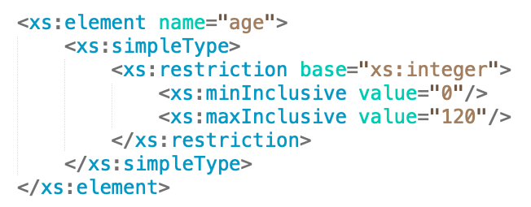
4. Restricciones (II)
Rango de valores → El valor del elemento debe estar comprendido en un rango
‹#›

Slide 24
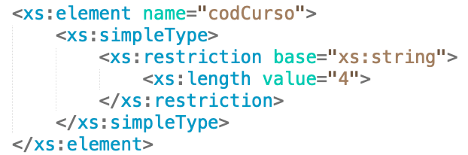
4. Restricciones (III)
Longitud del contenido → Es posible limitar la longitud (número de caracteres) máxima y mínima de un elemento.
xs:length → Establece una longitud fija
xs:minLength → Establece un mínimo.
xs:maxLength → Establece un máximo.
‹#›

Slide 25
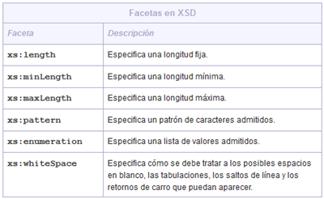
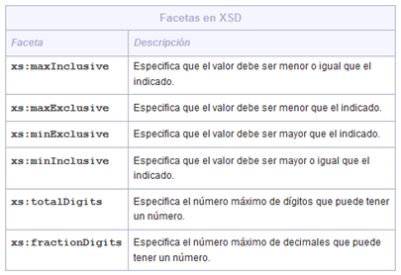
4. Restricciones (IV)
Ejemplo de las restricciones más usuales:
Importante: Entra a ver los ejemplos y practica con todos ellos: https://www.w3schools.com/xml/schema_facets.asp
‹#›

Slide 26
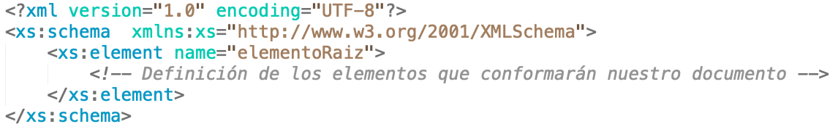
5. Estructura de un esquema XSD
Para definir un esquema XSD tenemos que seguir una estructura concreta:
Prólogo XML.
Elemento schema haciendo referencia al namespace http://www.w3.org/2001/XMLSchema.
Elemento raíz de nuestro documento XML
Definición del esquema de nuestro documento.
Debemos guardar el fichero con extensión *.xsd
a)
b)
d)
c)
‹#›

Slide 27
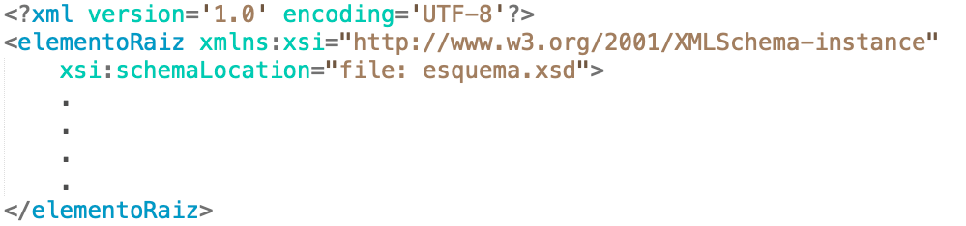
6. Poniéndolo todo junto
Ahora que ya sabemos cómo crear nuestro esquema XSD tan solo nos resta saber cómo conectar nuestro XML con su correspondiente esquema.
Para ello debemos indicar, en el elemento raíz de nuestro XML
Que este es una instancia de un esquema dado, para ello haremos referencia al namespace http://www.w3.org/2001/XMLSchema-instance.
Indicar, mediante el atributo noNamespaceSchemaLocation="esquema.xsd" le indicamos donde se encuentra nuestro esquema *.xsd
‹#›

Slide 28
7. Declaraciones de elementos (I)
Como hemos visto, dependiendo de diversos factores, la forma en la que declaramos elementos y atributos puede variar.
‹#›

Slide 29
7. Declaraciones de elementos (II)
Declaración de elementos vacíos
Un elemento puede estar vacío, es decir, no contener elementos ni texto, pero sí tener al menos un atributo. Ejemplo:
<xs:element name="product">
<xs:complexType>
<xs:attribute name="prodid" type="xs:integer"/>
</xs:complexType>
</xs:element>
‹#›

Slide 30
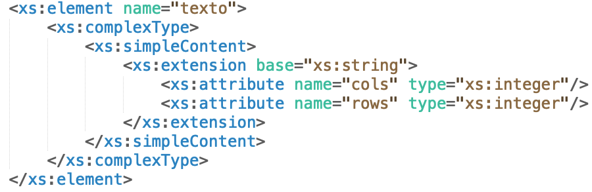
7. Declaraciones de elementos (III)
Declaración de elementos con contenido textual y atributos
Se declara un tipo de datos simple que contenga atributos. En realidad lo que estamos haciendo es tomar un tipo simple y extenderlo, convirtiéndolo así en un tipo complejo.
Indica que no puede tener descendientes
Extiende el tipo de datos indicado
‹#›

Slide 31
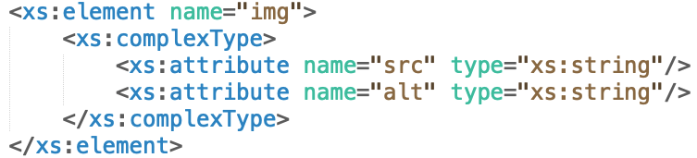
7. Declaraciones de elementos (IV)
Declaración de elementos sólo con atributos
Se declara un tipo complejo conteniendo atributos. (es el mismo que hemos visto para declaración de elementos vacíos)
‹#›

Slide 32
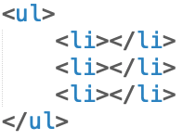
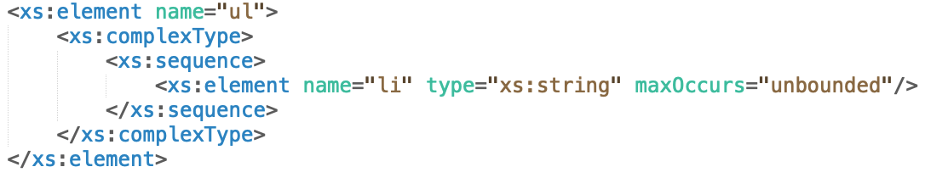
7. Declaraciones de elementos (V)
Declaración de elementos sólo con descendientes
Usaremos como ejemplo los listados en HTML.
‹#›

Slide 33
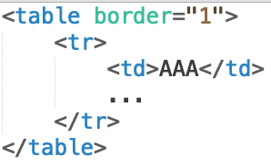
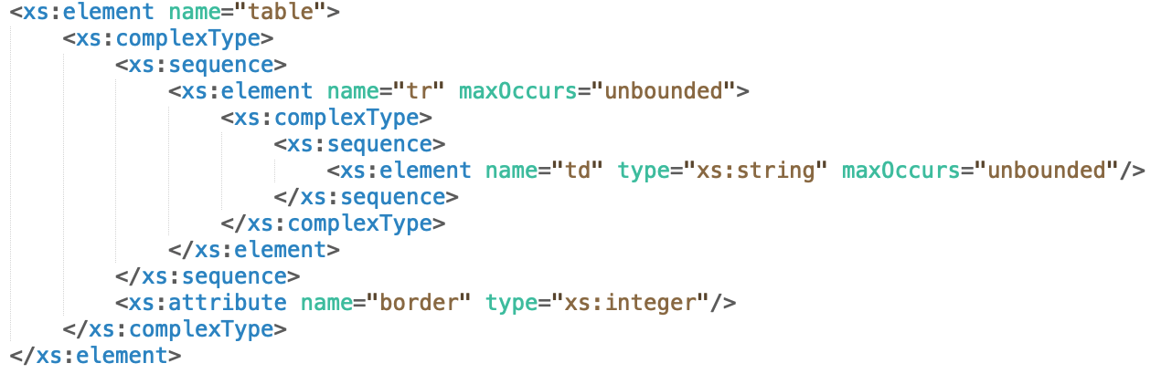
7. Declaraciones de elementos (VI)
Declaración de elementos con atributos y descendientes
Usaremos como ejemplo las tablas en HTML.
‹#›

Slide 34
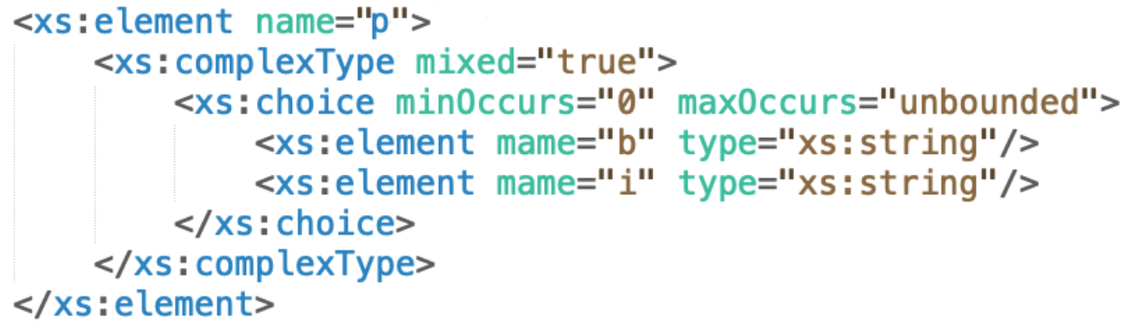
7. Declaraciones de elementos (VII)
Declaración de elementos con contenido textual y descendientes
‹#›

Slide 35
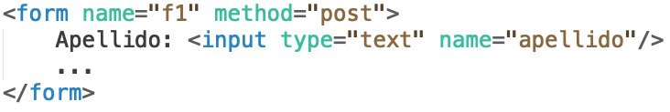
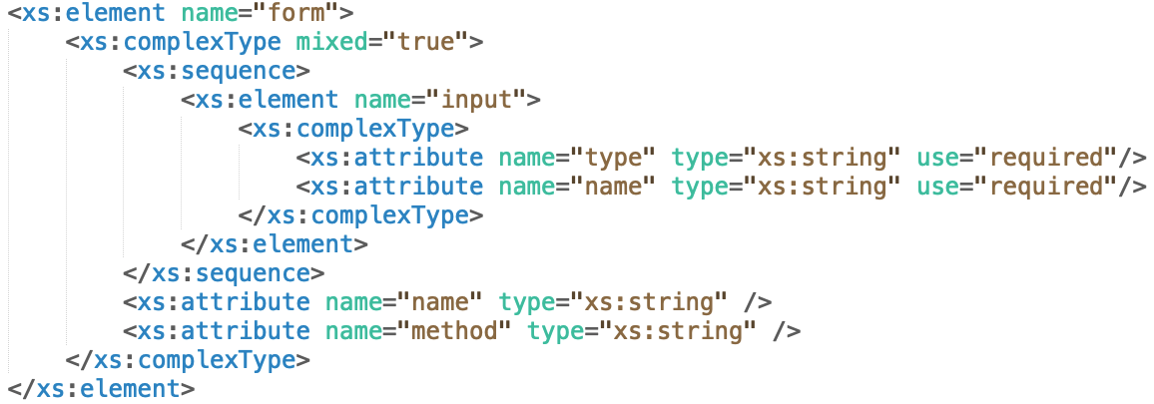
7. Declaraciones de elementos (IX)
Declaración de elementos con contenido textual, descendientes y atributos
‹#›

Slide 36
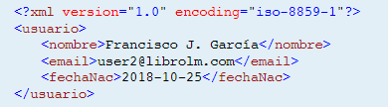
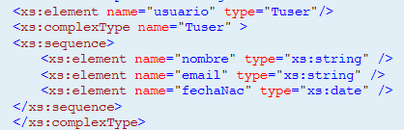
7. Declaraciones de elementos (X)
Declaración de elementos de forma separada
‹#›

Slide 37
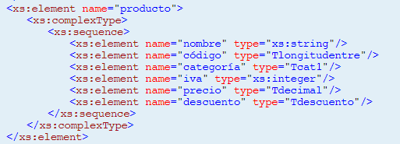
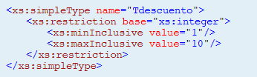
7. Declaraciones de elementos (XI)
Declaración de elementos de forma separada
‹#›

Slide 38

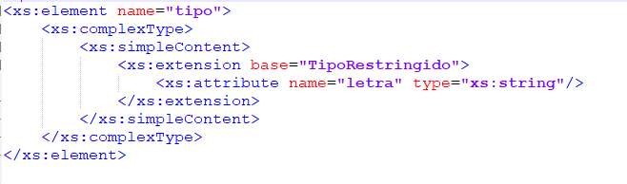
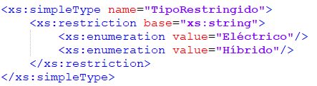
7. Declaraciones de elementos (XII)
Declaración de elementos con restricciones y atributos de forma simultánea
Cuidado: en el XSD indícalo como hijo directo de xs:schema para evitar problemas.
‹#›

Slide 39
8. Modelos de diseño de esquemas (I)
Existen varios caminos a seguir a la hora de diseñar un esquema XML, algunos de ellos son:
Diseño anidado o “muñecas rusas” → Este es el diseño que hemos estudiado hasta el momento. Consiste simplemente en seguir la estructura del documento XML y definir cada elemento en el momento en el que aparece.
Aunque el estilo del esquema de tipo "muñecas rusas" es muy fácil de implementar, puede convertirse rápidamente en algo difícil de leer o de mantener si la estructura del documento se vuelve más compleja. Se aleja mucho de la organización de las DTD, ya que se complican las operaciones de conversión manual en el esquema.
‹#›

Slide 40
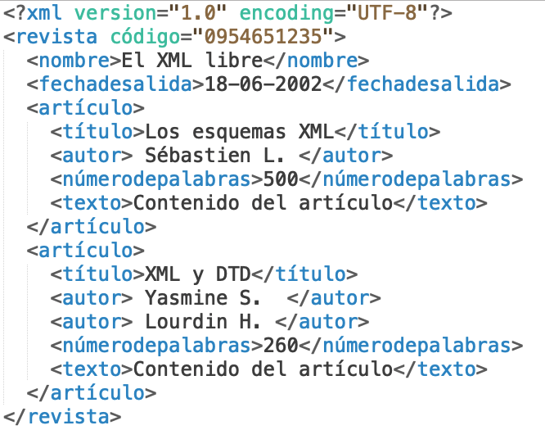
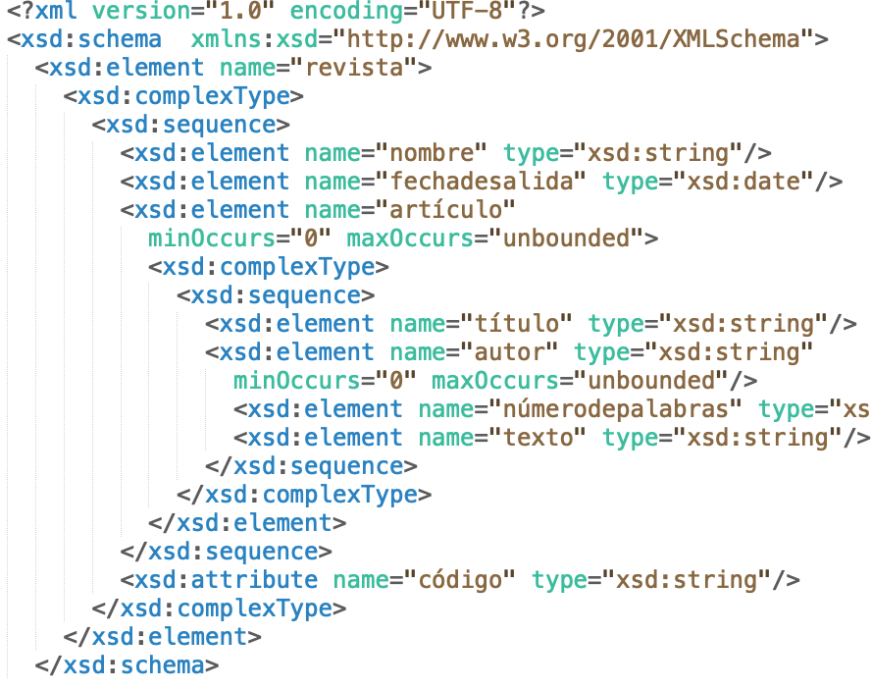
8. Modelos de diseño de esquemas (II)
Ejemplo muñecas rusas
‹#›

Slide 41
8. Modelos de diseño de esquemas (III)
Existen varios caminos a seguir a la hora de diseñar un esquema XML, algunos de ellos son:
Diseño por clonación → El estilo de esquema "por clonación" incorpora los conceptos que se han abordado en la construcción anterior. Sin embargo, la manera de construir el esquema es diferente. Al igual que las DTD, consiste en un simple catálogo de elementos presentes en el documento y especifica, para cada uno de ellos, la lista de atributos y elementos.
Los elementos terminales y los atributos se declaran en primer lugar. A continuación, aparecen las declaraciones de secuencias y de tipos complejos y se hace referencia a los elementos y atributos anteriormente declarados. El uso de referencias es similar a la clonación de objetos, de ahí el nombre de este tipo de construcción. El elemento o atributo se define y se duplica en el esquema mediante el uso del atributo ref.
‹#›

Slide 42
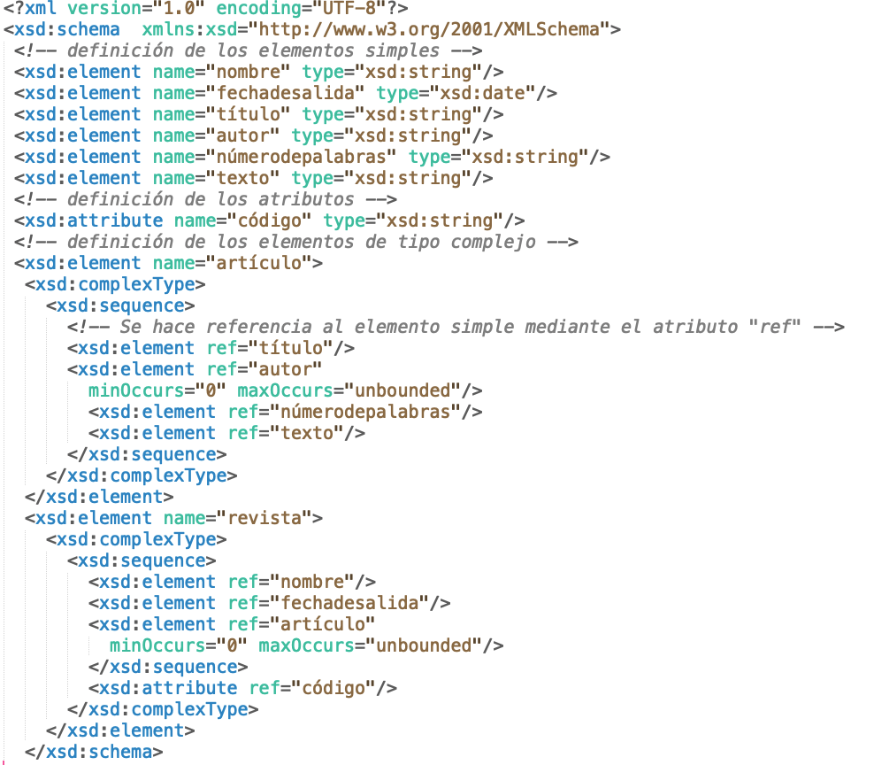
8. Modelos de diseño de esquemas (IV)
Ejemplo clonación
‹#›

Slide 43
9. Documentación de esquemas (I)
La creación de un esquema puede ser algo complejo, por lo que introducir datos relacionados con la autoría, utilidad, derechos de autor, etc, es un aspecto que ha de tenerse en cuenta.
Podría pensarse que con poner comentarios valdría, pero existen elementos destinados a tal fin.
‹#›

Slide 44
9. Documentación de esquemas (II)
Si necesita dotarse de información a los esquemas para que pueda ser consultada por otros usuarios, se usan las siguientes instrucciones:
xs:annotation: especifica los comentarios dentro de un esquema que actúan como documentación de este. Tiene un atributo opcional (id) y dos elementos hijos (appinfo o documentation)
xs:appinfo: se usa para especificar información de la aplicación. Tiene un atributo opcional (source)
xs:documentation: añade comentarios en un esquema. Tiene dos atributos opcionales (source y xml:lang)
‹#›

Slide 45
9. Documentación de esquemas (III)
<xs:element name="person">
<xs:annotation>
<xs:documentation>Specifies information about a person.</xs:documentation>
</xs:annotation>
<xs:complexType>
<xs:sequence>
<xs:element ref="name"/>
<xs:element ref="email" minOccurs="0" maxOccurs="unbounded"/>
<xs:element ref="url" minOccurs="0" maxOccurs="unbounded"/>
<xs:element ref="link" minOccurs="0" maxOccurs="1"/>
</xs:sequence>
<xs:attribute name="id" type="xs:ID" use="required">
<xs:annotation>
<xs:documentation>Specifies a required unique ID for this person.</xs:documentation>
</xs:annotation>
</xs:attribute>
<xs:attribute name="note" type="xs:string">
<xs:annotation>
<xs:documentation>If there is anything to note about this person.</xs:documentation>
</xs:annotation>
</xs:attribute>
<xs:attribute name="salary" type="xs:integer">
<xs:annotation>
<xs:documentation>Specifies the salary for this person.</xs:documentation>
</xs:annotation>
</xs:attribute>
</xs:complexType>
</xs:element>
‹#›

Slide 46
9. Documentación de esquemas (III)
<xs:schema xmlns:xs="http://www.w3.org/2001/XMLSchema">
<xs:annotation>
<xs:appinfo>W3Schools Note</xs:appinfo>
<xs:documentation xml:lang="en">
This Schema defines a W3Schools note!
</xs:documentation>
</xs:annotation>
.
.
.
</xs:schema>
‹#›

Slide 47
Validación de documentos con XSD
Validador
Nosotros usaremos “XML Copy Editor”
‹#›

